Slide 1
MSDM – Handout 1 Manajemen Sumber Daya Manusia
Fitria. Lilyana SE.MSi

Slide 2
Literatur MSDM
1. Manajemen Sumber Daya Manusia dari Malayu Hasibuan .
2. Kompetensi SDM di era 4.0 A.M Lilik Agung.
3. Manajemen Sumber Daya Manusia Perusahaan dari A.A Anwar
Prabu Mangkunegara.
4. Manajemen Sumber Daya Manusia dari T.Hani Handoko
5. Manajemen sumber daya manusia suatu pendekatan fungsional
teoritis dan aplikatif , dari Furtasan Ali Yusuf .
6. Manajemen Sumber Daya Manusia dari Sondang P.Siagian.
7, Human Resources Management by Sharon Armstrong , Werther
and Davis

Slide 3
Pengertian Manajemen SDM
Manajemen Sumber Daya Manusia (MSDM) adalah pemafaatan para individu untuk mencapai tujuan-tujuan organisasi. (Mondy kutipan Malayu 2018)
Tujuan manajemen sumber daya manusia adalah meningkatkan kontribusi produktif para karyawan bagi organisasi secara stratejik, etis, dan bertanggung jawab sosial. (Werther & Davis Kutipan Handoko 2020)
SDM adalah aset yang harus dikelola secara cermat dan sejalan dengan kebutuhan organisasi. (Handoko 2020)

Slide 4
Apa perbedaan MSDM dengan Manajemen Personalia?
Dalam istilah “manajemen personalia” terkandung pengertian bahwa karyawan (personalia) hanya dianggap sebagai salah satu faktor produksi saja, yang tenaganya harus digunakan secara produktif bagi pencapaian tujuan perusahaan.
Sedangkan dalam istilah MSDM terkandung pengertian bahwa karyawan (SDM) yang ada dalam perusahaan merupakan aset (kekayaan, milik yang berharga) perusahaan, sehingga harus dipelihara dan dipenuhi kebutuhannya dengan baik.

Slide 5
Tujuan-Tujuan MSDM
  Tujuan Organisasional
  Tujuan Fungsional
  Tujuan Kemasyarakatan
  Tujuan Personal

Slide 6

Tujuan Organisasional
Memastikan bahwa MSDM berkontribusi pada efektivitas organisasional. Departemen SDM membantu para manajer untuk mencapai tujuan-tujuan organisasi. Dalam hal ini para manajer tetap bertanggung jawab penuh atas para bawahannya, departemen SDM hanya memberikan dukungan dalam hal-hal yang terkait dengan pengelolaan SDM.

Slide 7
Tujuan Fungsional
Menjaga kontribusi departemen SDM dalam tingkat yang layak bagi kebutuhan-kebutuhan organisasi. Sumber-sumber daya akan terbuang percuma jika MSDM tidak direncanakan secara optimal sesuai kebutuhan organisasi.

Slide 8
Tujuan Kemasyarakatan
Bersikap etis dan bertanggung jawab sosial terhadap kebutuhan-kebutuhan dan tantangan-tantangan masyarakat serta meminimalkan dampak negatif tuntutan-tuntutan tersebut bagi organisasi.

Slide 9
Tujuan Personal
Membantu para karyawan mencapai tujuan-tujuan pribadi mereka sejauh tujuan-tujuan mendorong kontribusi individual bagi organisasi. Tujuan personal para karyawan akan tercapai jika para karyawan dipelihara, dipertahankan, dan dimotivasi. Jika tidak demikian, kinerja dan kepuasan karyawan akan menurun dan karyawan bisa meninggalkan organisasi.

Slide 10
Fungsi-Fungsi MSDM
(Wherter & Davis kutipan Handoko 2020)
Persiapan dan Seleksi / Staffing
  Analisis dan Desain Jabatan
  Perencanaan SDM
  Rekrutmen
  Seleksi
Pengembangan dan Evaluasi
  Orientasi, Penempatan, dan PHK
  Pelatihan dan Pengembangan
  Perencanaan Karir
  Penilaian Kinerja

Slide 11
Fungsi-Fungsi MSDM
(Wherter & Davis Kutipan Handoko 2020)
Kompensasi dan Proteksi
  Upah/Gaji, Insentif, Tunjangan, dan Layanan
  Keamanan, Keselamatan, dan Kesehatan
Hubungan Kekaryawanan dan Audit
  Hubungan Kekaryawanan
  Hubungan Serikat Pekerja-Manajemen
  Audit MSDM

Slide 12

Penyediaan Staf
Penyediaan staf (staffing) merupakan proses untuk memastikan bahwa organisasi memiliki jumlah karyawan yang tepat dengan berbagai keahlian yang memadai untuk menjalankan pekerjaan-pekerjaan yang tepat, pada waktu yang tepat, untuk mencapai tujuan organisasi.
Penyediaan staf mencakup:
  Analisis jabatan
  Perencanaan SDM
  Perekrutan dan seleksi

Slide 13
Pengembangan SDM
Pengembangan SDM (human resource development/HRD) adalah fungsi utama MSDM yang tidak hanya terdiri atas pelatihan dan pengembangan namun juga aktivitas-aktivitas perencanaan dan pengembangan karir individu, pengembangan organisasi, serta manajemen dan penilaian kinerja.

Slide 14


Kompensasi
Kompensasi mencakup seluruh imbalan yang diberikan kepada karyawan sebagai penghargaan atas jasa mereka, yang meliputi:
  Kompensasi finansial langsung: Bayaran yang diterima dalam bentuk gaji, upah, komisi, bonus, dsb.
  Kompensasi finansial tidak langsung (tunjangan): Semua imbalan finansial yang tidak termasuk dalam kompensasi langsung seperti cuti dibayar, cuti sakit, liburan, asuransi kesehatan, dsb.
  Kompensasi nonfinansial: Kepuasan yang diterima seseorang dari pekerjaan itu sendiri atau dari lingkungan psikologis dan/atau fisik di mana orang tersebut bekerja.

Slide 15


Keselamatan dan Kesehatan
Keselamatan adalah terlindunginya para karyawan dari luka-luka yang disebabkan kecelakaan yang berhubungan dengan pekerjaan.
Kesehatan adalah terbebasnya para karyawan dari penyakit fisik maupun emosional.
Kedua aspek di atas penting karena para karyawan yang bekerja dalam lingkungan yang aman dan menikmati kesehatan yang baik akan cenderung lebih produktif dan memberikan manfaat jangka panjang bagi organisasi.

Slide 16
Hubungan Kekaryawanan dan Perburuhan
Suatu perusahaan secara hukum harus mengakui adanya serikat pekerja dan berunding dengannya dengan itikad baik jika para karyawan perusahaan tersebut menginginkan adanya serikat pekerja untuk mewakili mereka.
Aktivitas SDM yang terkait dengan perundingan kolektif seringkali disebut sebagai hubungan industrial.

Slide 17
Kesalingterhubungan Fungsi-Fungsi MSDM
Seluruh bidang fungsional MSDM saling terhubung erat. Keputusan-keputusan di satu bidang akan mempengaruhi bidang-bidang lainnya.
Beberapa contoh:
  Merekrut calon-calon berkualitas terbaik hanya akan membuang waktu, tenaga, dan uang, jika kompensasi yang diberikan tidak bisa memotivasi karyawan.
  Sistem kompensasi yang baik tidak akan efektif tanpa ditunjang lingkungan kerja yang aman dan sehat bagi para karyawan.

Slide 18
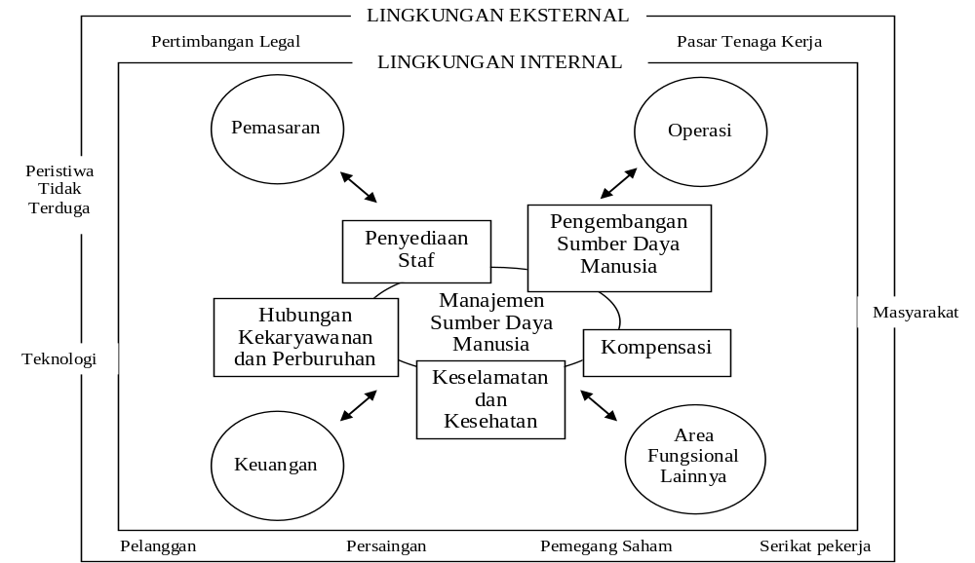
Lingkungan MSDM (Mondy 2018)

Slide 19
Faktor Lingkungan luar: faktor diluar lingkup organisasi yang mempengaruhi SDM suatu perusahaan
Pasar Tenaga Kerja: geografis,jumlah,perubahan
Pertimbangan Hukum:UU,PERDA,hk tiap negara
Masyarakat: Norma masyarakat harus dipatuhi perusahaan
Serikat kerja para pekerja yang bergabung untuk meningkatkan posisi dalam berhubungan dengan pihak perusahaan
Pemegang saham mempunyai pengaruh besar dalam keputusan managemen krn mempertimbangkan proyek masa depan,biaya,pemasukan,keuntungan,masy sekitar

Slide 20
Faktor Lingkungan luar: faktor diluar lingkup organisasi yang mempengaruhi SDM suatu perusahaan (lanjutan)
Persaingan dalam berbagai bidang: produk, jasa, pasar tenaga kerja
Pelanggan: menuntut barang/jasa dengan kualitas baik,serta pelayanan setelah pembelian/penggunaan jasa
Technology Perubahan cepat yang mengharuskan SDM mengejar,posisi tenaga kerja bergeser
Ekonomi : situasi baik vs buruk
Peristiwa yang tidak diharapkan/tdk diramalkan terjadi/ketidak pastian

